Slide 1
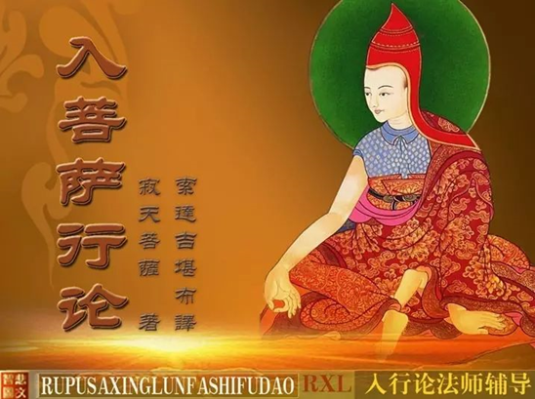
入行论114课
寂天菩萨 著
索达吉仁波切 宣讲
生西法师 辅导

Slide 2
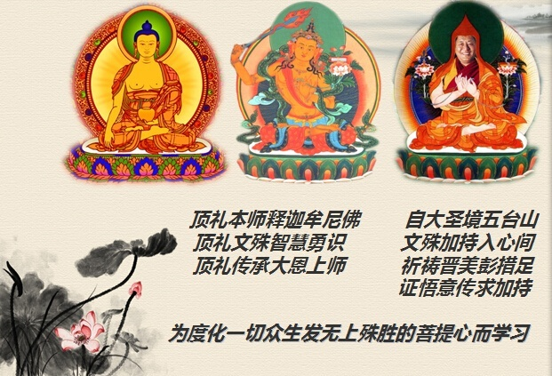
自大圣境五台山
文殊加持入心间
祈祷晋美彭措足
证悟意传求加持
顶礼本师释迦摩尼佛
顶礼文殊智慧勇士
顶礼传承大恩上师
为度化一切众生发无上殊胜的菩提心而学习

Slide 3
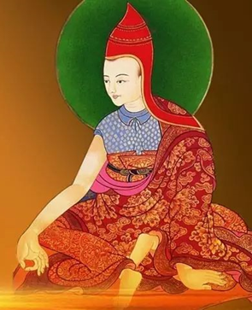
顶礼寂天菩萨
尽舍国政善开显
稀奇佛子行之理
弘扬佛陀教法者
寂天菩萨前顶礼

Slide 4
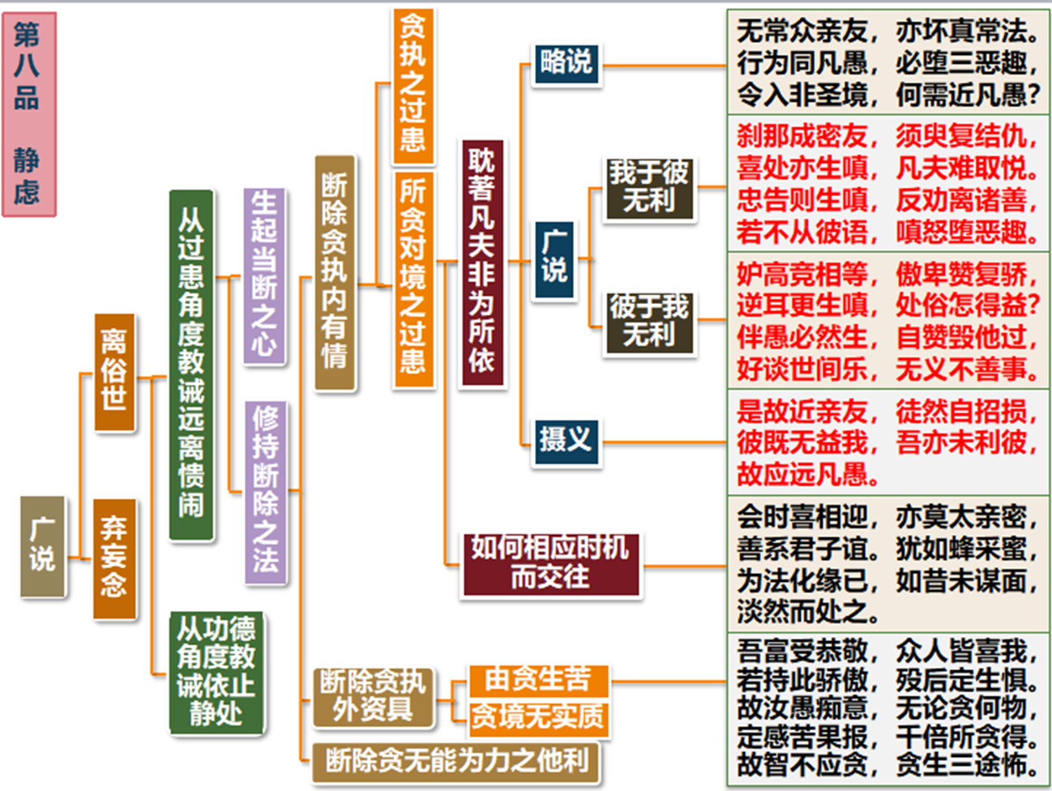
入行论113课科判

Slide 5
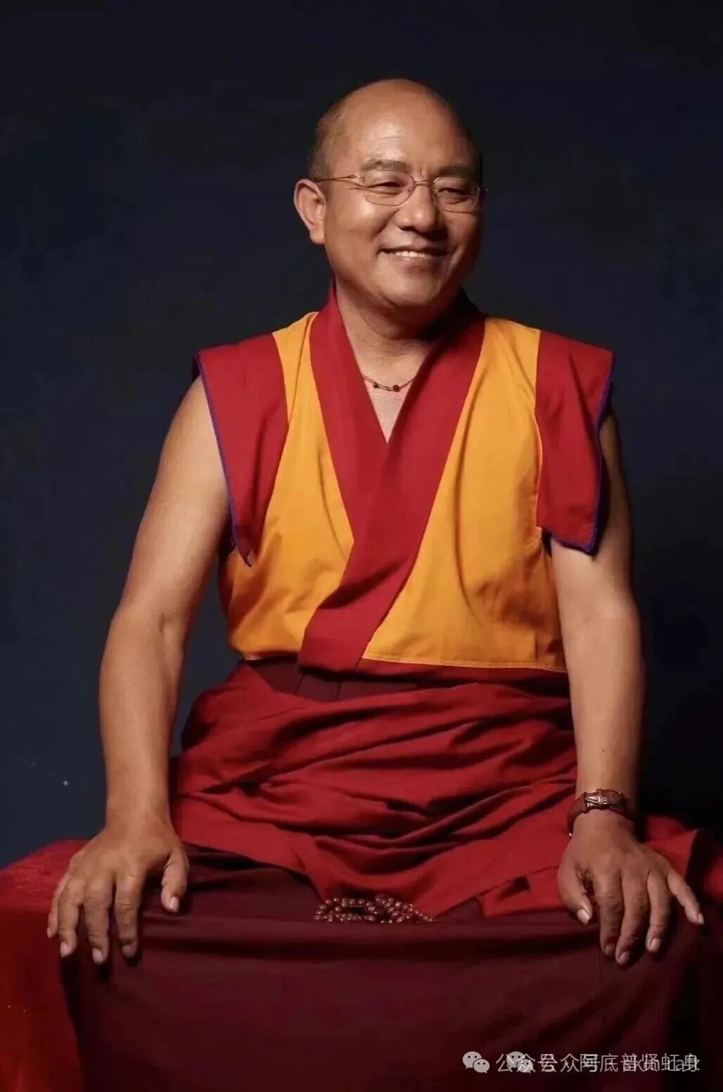
入行论·第114课
索达吉仁波切 宣讲
114课总义归摄
本课学习“如何相应时机而交往”，这个科判告诉我们，身处世俗轮回的修行者，在不得不与世间人交往的时候，应该以什么样的发心和行为与之相处。其中，第一个颂词是讲一般的修行者如何与其他世间人相处，第二个颂词是讲出家修行人应如何和提供衣食的施主相处，侧重点有所不同。
前面讲的是断除对于有情的贪执，这里是断除对外资具的贪执。外资具的意义很广，财富、恭敬、地位，都属于外资具。科判分二，第一、由贪而生苦之故，要断除贪执外资具；第二、由于贪境无实质，而要断除贪执外资具，从这两个角度帮助我们断除贪执外资具。
皈 依

Slide 6
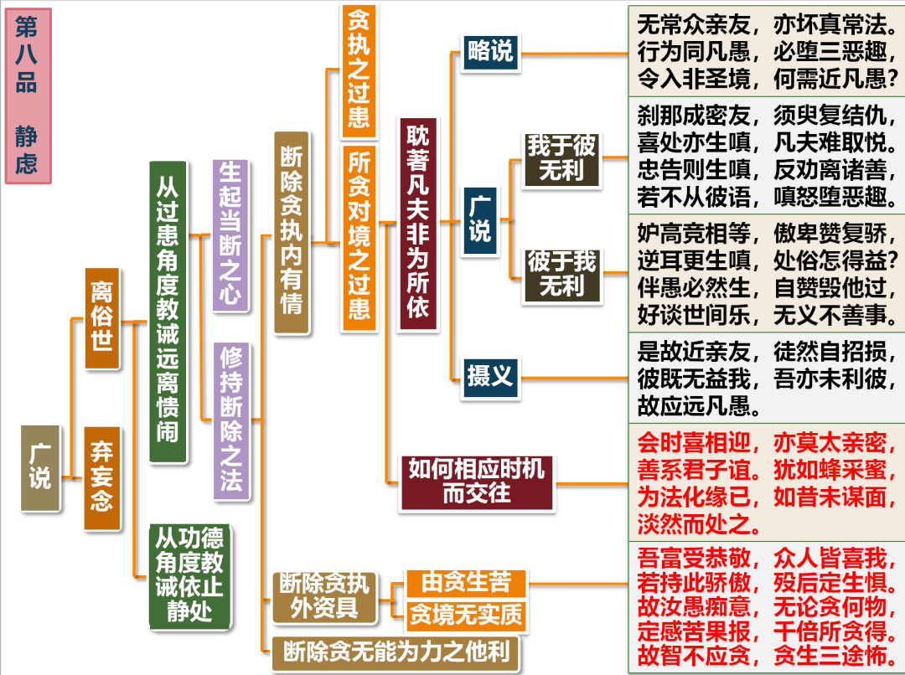
入行论114课科判

Slide 7
入行论·第114课
索达吉仁波切 宣讲
会时喜相迎，亦莫太亲密，善系君子谊。
（颂词1）
消文释义
当相遇之时，应以欣喜的姿态令他高兴，与他人的关系不过于亲密，只是平平淡淡，适合善巧结成不亲不怨的君子之交。
本颂重点
重点1. 以贤善的发心平等对待一切众生，均观为如母有情。
一般我们看到不同的对境，心态也会随之不同。比如看到地位财富比较圆满的人，就觉得这是一个大人物，一下子就想要去奉承和巴结；看到自己不喜欢的人，就产生一种敌对的情绪。虽然作为凡夫人，产生这样的情绪属正常。但从究竟实相来讲，这种高低不平的心态，并不符合平等的心性，不符合究竟实相。但不管怎么样，我们看到这些人的时候，最好是把他看成普通的众生，而不是把他定义为大人物或者坏人，否则我们的发心和行为就会因为这种定性而有所偏差。因此，很多大德讲，可以把众生看成帮助自己圆满波罗蜜多的对境，或者把他们看成老母有情，或者只是看成单纯的众生：他希求离苦得乐的心态，和我希求离苦得乐的心态是一样的，他就是一个人而已。这样，再和众生交往的时候，相对就要容易得多，很多不必要的心态就不会引发了。
皈 依

Slide 8
入行论·第114课
索达吉仁波切 宣讲
会时喜相迎，亦莫太亲密，善系君子谊。
（颂词1）
重点2. 为什么与他人相处应该保持一定距离？
因为每个人的前世业力不同，今生的性格爱好也不同，没有深交时，觉得对方一切都随顺自己，言行举止随自己而转，实际上是不一定的。在逐渐交往的过程中，不可能不发生矛盾，而这些矛盾的来源，就是各自有不同的方向。
重点3. 要保持君子之交淡如水的平和心态
平平淡淡、不过于亲、也不过于疏的关系是最好的。正所谓"君子之交淡如水”。不会因为亲密的缘故而过度关心，也不会因为有过多的仇怨而要严加提防。这种平平淡淡的关系也最不容易引起别人的注意，自己在修法的时候，麻烦就会比较少。当然，修行并不是为了要避免麻烦，关键是我们的心态要保持一种比较正常和清醒的的状态。
相关教证
全知无垢光尊者在《三十忠告论》中说：“村落寺院以及深山等，虽住何处不应交亲友，于谁相触不怨亦不亲，稳重自主即是吾忠告。”
皈 依

Slide 9
入行论·第114课
索达吉仁波切 宣讲
犹如蜂采蜜，为法化缘已，如昔未谋面，淡然而处之。
（颂词2）
消文释义
就像蜜蜂采蜜不贪恋花而从中取出蜂蜜一般，除了为正法善说或修行的法行等外出化缘之外，一切时分都以素昧平生的方式淡然相处。
本颂重点
重点1. 理解蜜蜂采蜜的比喻“采花蜜”是采花粉，它采蜜时既不会伤害和破坏花朵，也不会采完蜜后仍然耽著这朵花，蜜蜂采到花粉后，会迅速转移到其他地方去。既不会过于亲密而留恋，也不会起嗔恨心而伤害它，取的是这样一种合适的状态。此处就以蜜蜂和花朵，来比喻出家人和施主的关系。
出家人化缘后，应当“如昔未谋面”，就好像以前未曾谋面一样淡然相处。不会因为施主供养得多就特别关注他，也不会因为供养少而心生不满。化缘后，已得到了修法的资粮，就应该淡然处之，不亲不疏，平平淡淡，这便是出家修行者和施主合理的相处方式。
皈 依

Slide 10
入行论·第114课
索达吉仁波切 宣讲
犹如蜂采蜜，为法化缘已，如昔未谋面，淡然而处之。
（颂词2）
重点2. 施主和福田之间的关系
以前无垢光尊者也讲过施主和福田之间的关系，施主供养了寺庙僧众等福田之后，他应该做的事情已经做完了。寺院僧众在修法、念经之后为施主回向，僧众所做的事情也就做完了。两者关系到此为止，非常圆满。但是有时候我们还是不太满意，希望保持更紧密的联系，这样对自己、对施主都不是最好的选择。所以淡然处之是非常好的方式。
重点3. 如何正确把握和上师的关系？
正如堪布根霍所说，施主把上师执为己有、上师把施主执为己有，令人不满的现象非常多。以信心为前提进行交往，对自他的今生来世都有利益。但以贪心或其他目的来接触，这是没有丝毫意义的。任何一个具有法相的善知识，如同太阳一样，应该普照所有众生；任何一个有财产的施主，可以对十方僧众平等供养，哪里有应供处，自己都可以发心，都可以与上师结缘。
皈 依

Slide 11
入行论·第114课
索达吉仁波切 宣讲
犹如蜂采蜜，为法化缘已，如昔未谋面，淡然而处之。
（颂词2）
相关公案
《百业经》中记载一名叫角宿大象的比丘，先有家室，但对三宝有信心，出家修行精通三藏，摄受了五百弟子。他原来的妻子一直想他还俗，于是祈求比丘和其弟子天天到她家去应供。又想尽办法令其眷属逐渐减少，直到只剩比丘一人时，她让人假扮欺负侮辱她，使比丘舍弃戒律，重新与她一起生活。此公案教诫我们，修行人和世间人之间如理如法的相处之道非常重要。
相关教证
1. 《佛子行》：“为求利养相互争，失坏闻思修事业，故于亲友施主众，根除贪执佛子行。”
2. 拉西堪布说：“施主们可能觉得这个出家人很没有良心，但我们出家人应该这样做，不管施主高兴不高兴，以后不要跟他们交往很多啊！”
3. 一切胜佛（又名一切救护佛）在半月诵戒的偈颂中说：“犹如蜜蜂吸花汁，不坏花色而飞离，行者于城乞食毕，无贪无嗔而返回。”
4. 米拉日巴尊者说：“山上的修行人和城里的施主，这两者都有成佛的因缘，主要的因缘在于回向。”
皈 依

Slide 12
入行论·第114课
索达吉仁波切 宣讲
吾富受恭敬，众人皆喜我，若持此骄傲，殁后定生惧。
（颂词3）
消文释义
我如果怀有“我倍受人们的恭敬爱戴，拥有丰厚的利养，众人都喜欢我”的傲慢心态，那么以此为因死后必然会生起怖畏，《弥陀狮吼经》中云：“以利养恭敬、亲友、施主、智者或贤者，以此四缘生起傲慢，则为速堕地狱之因。”
本颂重点
重点1. 为什么“若持此骄傲，殁后定生惧”？
第一、傲慢是五毒烦恼之一，而佛经中讲，五毒是堕恶趣之因，所以殁后定生惧。第二、因为傲慢，而延伸出其他罪业，由此罪业而堕恶趣。第三、今生傲慢，后世堕恶趣后，其等流习气会使自己转生卑微之人，从而很容易生起畏惧之心。
重点2. 当我们受到恭敬或享受富裕生活的时候，该如何避免造恶业？
富裕，恭敬，还有别人欢喜我，本身并不是问题，关键在于自己怎样看待。如果以善心与之相应，这些法将成为自己再再累积善根的因。而如果以傲慢心、烦恼心相应，这些法将成为自己造恶业以及未来受痛苦的因。
皈 依

Slide 13
入行论·第114课
索达吉仁波切 宣讲
吾富受恭敬，众人皆喜我，若持此骄傲，殁后定生惧。
（颂词3）
重点3. 我们应如何如理如法对待外资具？
要了知虽然我们前世造了一些福报，有了一些受用，但是还要经常学习佛法，以佛法的智慧，观察它们的无常和如梦如幻，了知它们的过患，尽量把自己的心态转变得和殊胜的佛法一致。这时候，这些受用非但不会对自己的修行造成伤害，反而是有利益的。
对于外资具，关键是不要贪执，而是善巧地使用。从三世因果观来考虑的时候，我们就能把获得的财富等福报转为道用。如《亲友书》所言，用三世因果观来思量，就能把获得的财富等福报转为道用。如《亲友书》所言，因为前世造了善法，感得富裕等光明，那么以富裕为光明，再发善心，从光明又至光明，下世还是光明，还会感得富裕的果报。所以，得到受用资具时，最好以菩提心摄受，用如梦如幻的智慧，去观待这些财富，了知其无常幻化的本性。
皈 依

Slide 14
入行论·第114课
索达吉仁波切 宣讲
吾富受恭敬，众人皆喜我，若持此骄傲，殁后定生惧。
（颂词3）
相关教证
《弥勒狮吼经》中云：“以利养恭敬、亲友、施主、智者或贤者这四缘生起骄慢，则为速堕地狱之因。”
相关公案
1. 卡绕巴尊者用神通观察一只鹞鹰的来世，发现它来世会成为势力雄厚、财富圆满的大德。但大德死后变成了可怕的恶蝎，由于业力所感，它被闭在岩石中，无数含生蚀食着它，长年感受巨大的痛苦。可见，财富所带来的并非全是善妙的果报。
2. 格鲁派的一位格西，可与文殊菩萨如人与人对话般进行交谈。有一段时间因施主比较多而不再能见到文殊菩萨了。通过一位有神通的大德指点，他进行了灭财佛事后，以三宝的加持力，他又成了平凡修行人，所有的修行境界恢复如初。
皈 依

Slide 15
入行论·第114课
索达吉仁波切 宣讲
故汝愚痴意，无论贪何物，定感苦果报，千倍所贪得。故智不应贪，贪生三涂怖。
（颂词4）
消文释义
因此，愚昧的心你无论贪执利养等什么事物，最终都将感受成为贪境之利养等合计千倍的痛苦。所谓“合计”的意思是说利养等成为痛苦与痛苦之因。因而智者对一切都不应贪执，因为贪执中会生畏惧之故。
本颂重点
重点1. 从本体而言，财富、恭敬、名誉等并不具有可贪的自性。
事物本身并不具足真正所谓的好，或者坏的自性，但是我们不了知它的本体，反而认为其具足可以被我们贪著的美好自性，恰恰是这样颠倒的认知，导致了愚痴的心态。贪欲心是由无明我执引发的，是不寂静热恼的状态，本身就是一种烦恼，一种业。另外，以贪欲心，还延伸出其他很多罪业。而通过贪欲心的烦恼恶业，不可能获得快乐，一定会感得苦果。
皈 依

Slide 16
入行论·第114课
索达吉仁波切 宣讲
故汝愚痴意，无论贪何物，定感苦果报，千倍所贪得。故智不应贪，贪生三涂怖。
（颂词4）
重点2. “千倍所贪得”——业因果的法则：
第一个是未做不遇，第二个是所做不失，第三个业因果增长广大，第四是一切为业之自性。《前行》中引用《正法念处经》所讲，痛苦的程度、方式都会增长。善业也是一样。佛陀讲，如果对佛像、舍利顶礼一次，从你的身体乃至金刚大地之间有多少颗微尘，你就有做多少次转轮王果报。业因果并不是佛陀的操控，而是自然规律。
重点3. 我们应该如何做？
世间上可贪的对境非常多，但回归原地的时候，一切都是自心的幻化，除心以外，没有任何可贪的对境。若能把握自己的心，一切贪执都会消于法界。所以，智者不要迷失当下，不要失去自己的良知，不要错过自己的机会，不要浪费自己的时光，而一定要认识自己的心。现在人疯狂般、没有任何目的地贪得无厌，这就是不认识心的一种迷失。倘若不认识这颗心，就会摧毁我们的价值和力量，干扰我们的修行和成就。因此，每个修行人要尽量地知足少欲，不要贪著任何人事物，以佛法的殊胜教言，来克制贪心等一切烦恼！
皈 依

Slide 17
入行论·第114课
索达吉仁波切 宣讲
故汝愚痴意，无论贪何物，定感苦果报，千倍所贪得。故智不应贪，贪生三涂怖。
（颂词4）
相关教证
佛经中说：“心是一切事物的前行，一切当中心是最快的。”
相关公案
1. 藏地某寺院的一位老修行人买了一腿牛肉，一直舍不得吃。他死了以后他的神识因耽著牛腿，结果变成了一个鬼，华智仁波切让人把肉拿来烧焦烟作佛事才得以超度。
2. 有只小老鼠觉得自己太渺小了，特别希求最伟大的东西。它觉得天是最伟大的，但天告诉它，乌云更了不起，于是它就去找乌云，但乌云说它最怕狂风。小老鼠又跑去找风，风说最怕墙，小老鼠就跑去找墙，但墙又说：“我最怕的就是老鼠，因为老鼠会在我的下面钻洞，总有一天我会因若干个鼠洞而轰然倒塌。”这个时候，小老鼠恍然大悟，自己找来找去，整个世界都找遍了，原来最伟大的就是自己。
皈 依

Slide 18

入行论·第114课
索达吉仁波切 宣讲
思 考 题
1.正式讲课之前，上师提醒大家要注意哪几点？你平时是怎么做的？今后有何打算？

Slide 19
入行论·第114课
索达吉仁波切 宣讲
思 考 题
2.修行人理当以什么原则与人交往？为什么要这样？

Slide 20
入行论·第114课
索达吉仁波切 宣讲
思 考 题
3.请以比喻说明，出家人与施主之间应保持什么样的关系？否则会有哪些过患？对此你有何深刻体会？

Slide 21
入行论·第114课
索达吉仁波切 宣讲
思 考 题
4.为什么说贪执将会导致无量痛苦？请从出世间、世间的角度一一分析。

Slide 22

回 向
所南德义檀嘉热巴涅
托内尼波札南潘协将
杰嘎纳其瓦隆彻巴耶
哲波措利卓瓦卓瓦效
文殊师利勇猛智 普贤慧行亦复然
我今回向诸善根 随彼一切常修学
三世诸佛所称叹 如是最胜诸大愿
我今回向诸善根 为得普贤殊胜行
生生世世不离师 恒时享用胜法乐
圆满地道功德已 唯愿速得金刚持

